Slide 1



Slide 2
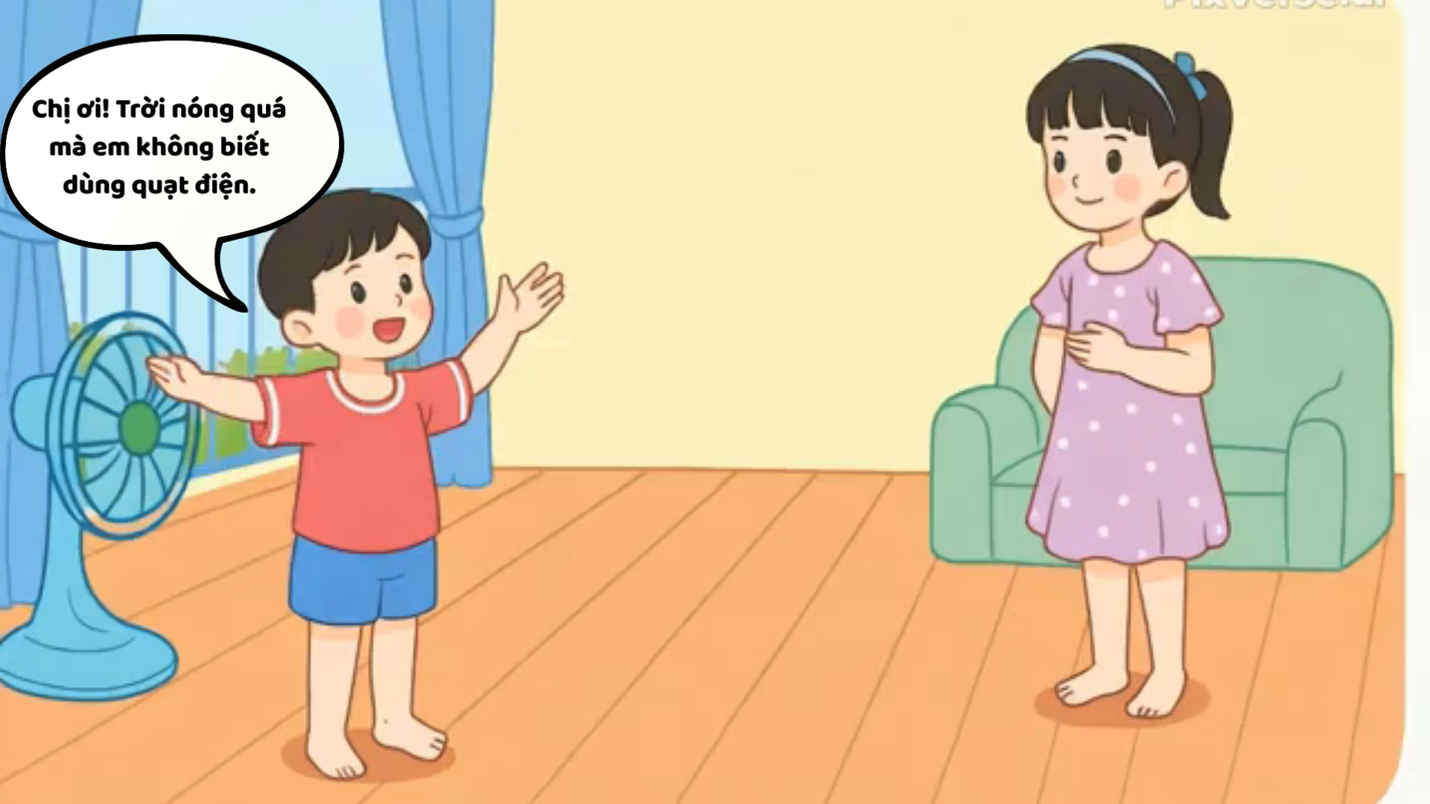
Notes:
Thiết kế: Hương Thảo – Zalo 0972115126

Slide 3

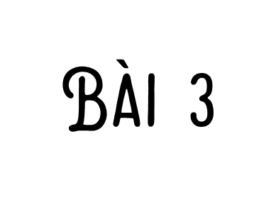



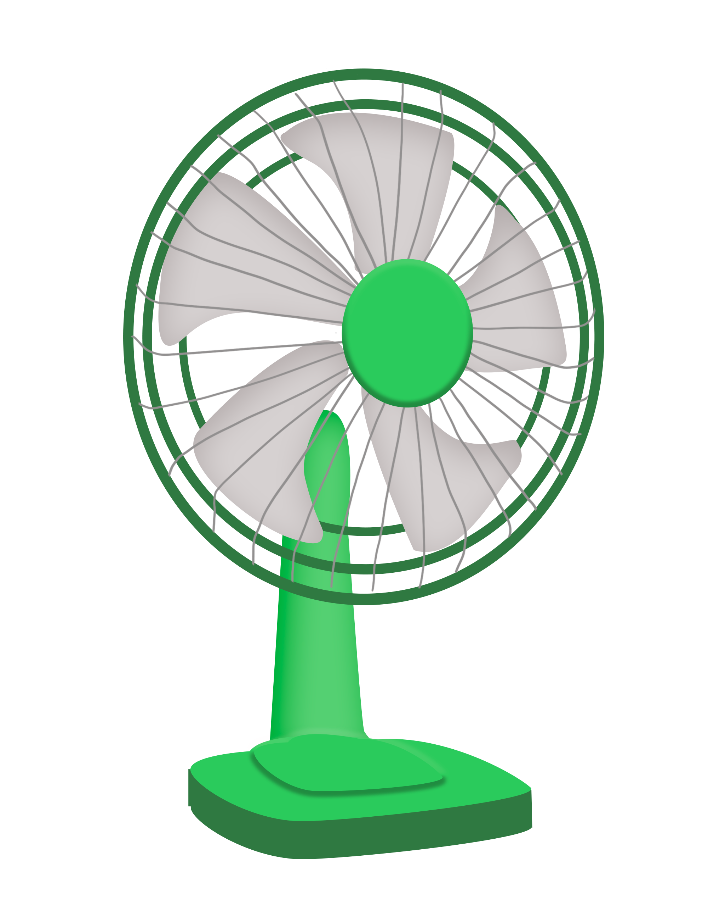
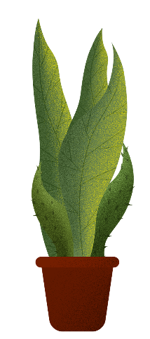

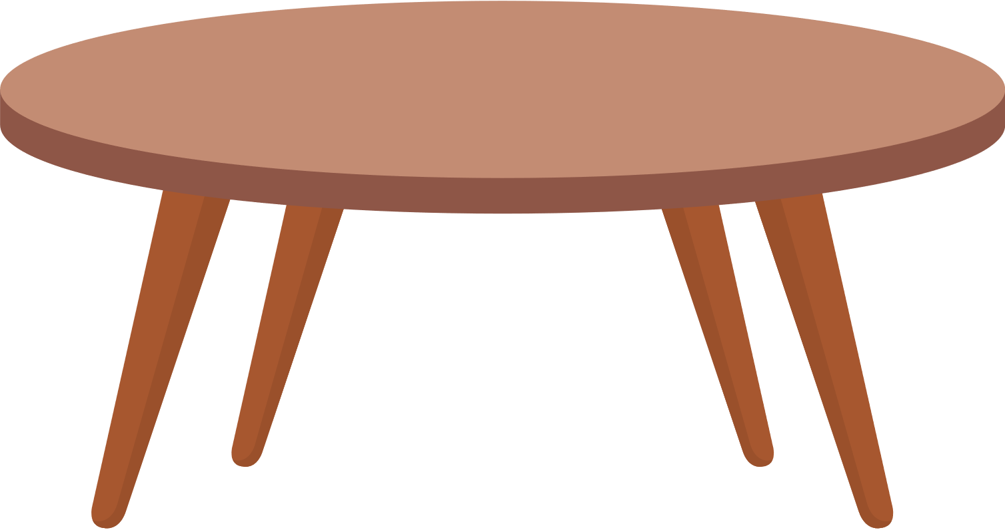

Slide 4






Nêu được tác dụng và mô tả được các bộ phận chính của quạt điện
Nhận biết được một số loại quạt điện thông dụng.
Xác định vị trí đặt quạt; bật, tắt, điều chỉnh được tốc độ quạt phù hợp với yêu cầu sử dụng.
Nhận biết và phòng tránh được những tình huống mất an toàn khi sử dụng quạt điện.

Slide 5

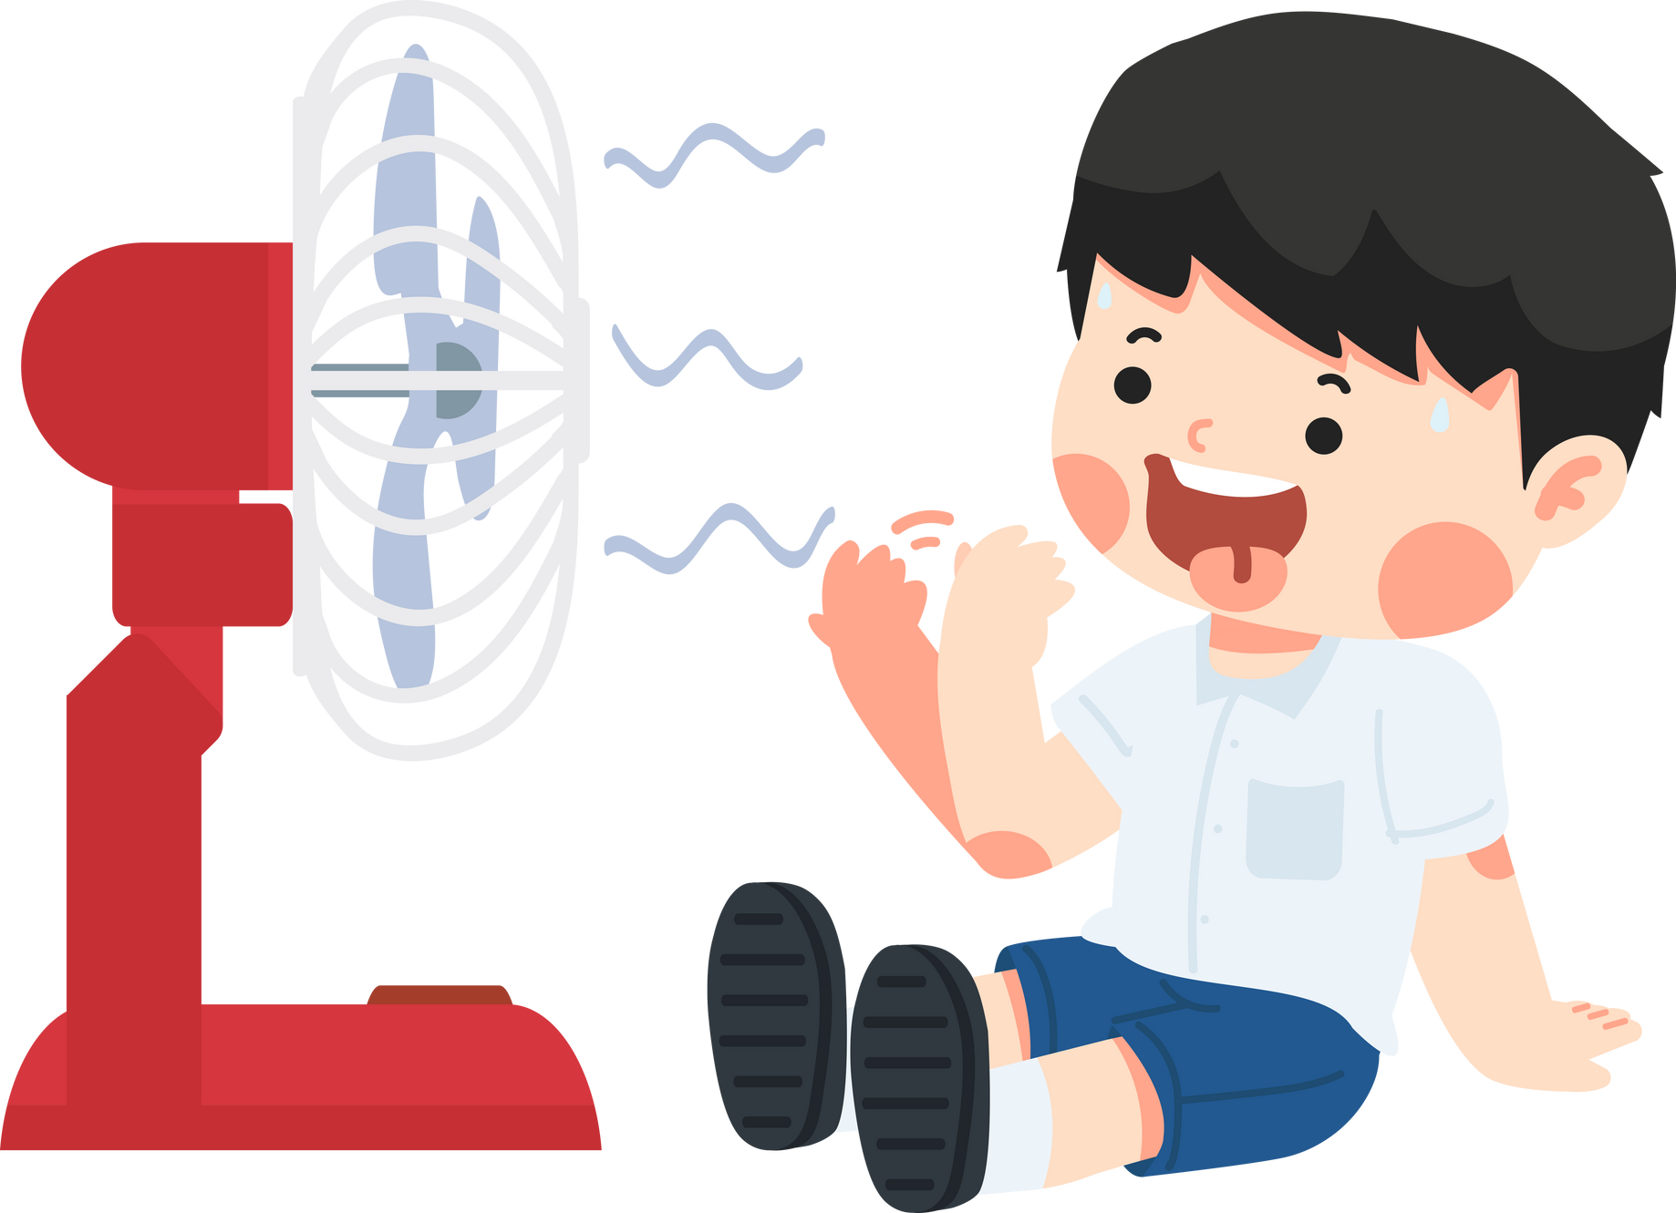
1. Tác dụng của quạt điện

Slide 6

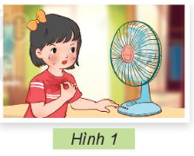

Em hãy quan sát hình 1 và cho biết bạn nhỏ đang sử dụng quạt điện để làm gì?
Bạn nhỏ dùng quạt điện để quạt cho bớt nóng.

Slide 7
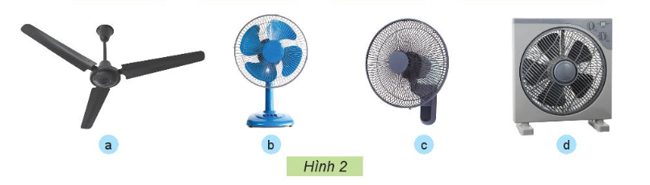
Em hãy sắp xếp các thẻ tên dưới đây tương ứng với mỗi loại quạt trong hình 2.
Quạt hộp
Quạt trần
Quạt treo tường
Quạt bàn
Em hãy quan sát kiểu dáng của mỗi loại quạt điện trên, nêu vị trí lắp đặt của mỗi loại quạt điện trong gia đình.

Slide 8



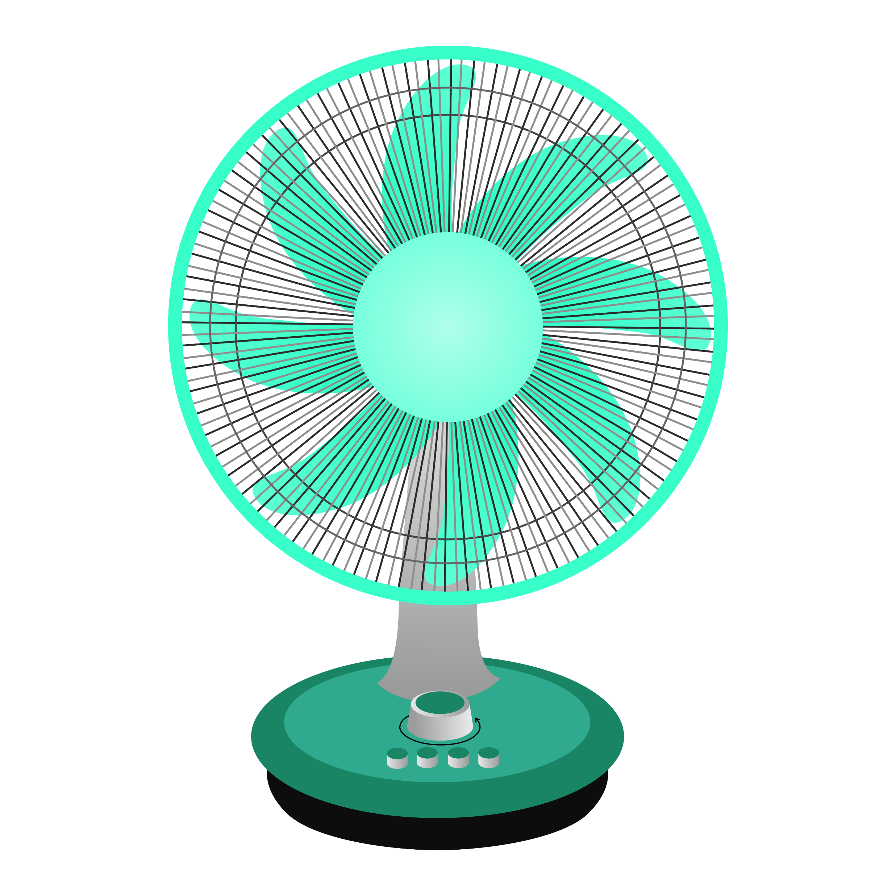
Quạt điện tạo ra gió, giúp làm mát. Quạt điện có nhiều loại với nhiều kiểu dáng khác nhau.
Ngoài ra, những chiếc quạt có kiểu dáng đẹp còn được dùng trang trí cho không gian phòng khách (phòng ăn, phòng ngủ,… thêm sang trọng.

Slide 9
2. Một số bộ phận chính của quạt điện

Slide 10
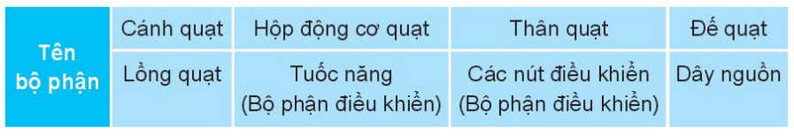
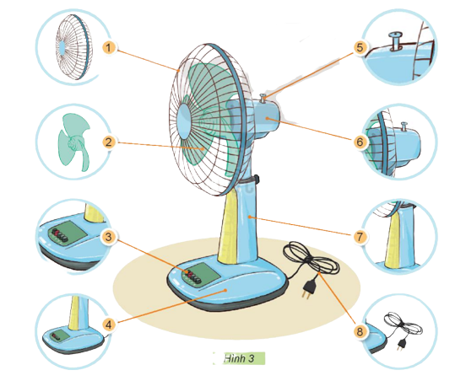

Em hãy quan sát và gọi tên các bộ phận tương ứng của quạt điện theo bảng dưới đây:

Slide 11










Slide 12
Tuốc năng
Lồng quạt
Cánh quạt
Hộp động cơ
Các nút điều khiển
Thân quạt
Đế quạt
Dây nguồn

Slide 13
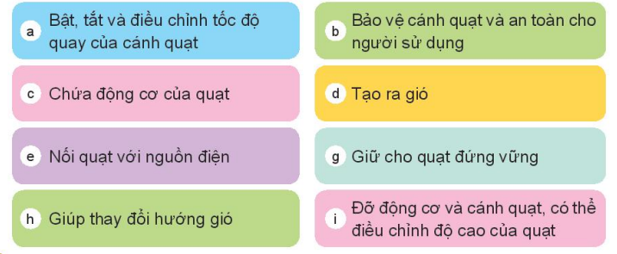

2. Những mô tả nào sau đây tương ứng với bộ phận nào của quạt điện?
Thảo luận nhóm 4

Slide 14



Notes:
Hoạt động 3: Trò chơi

Slide 15
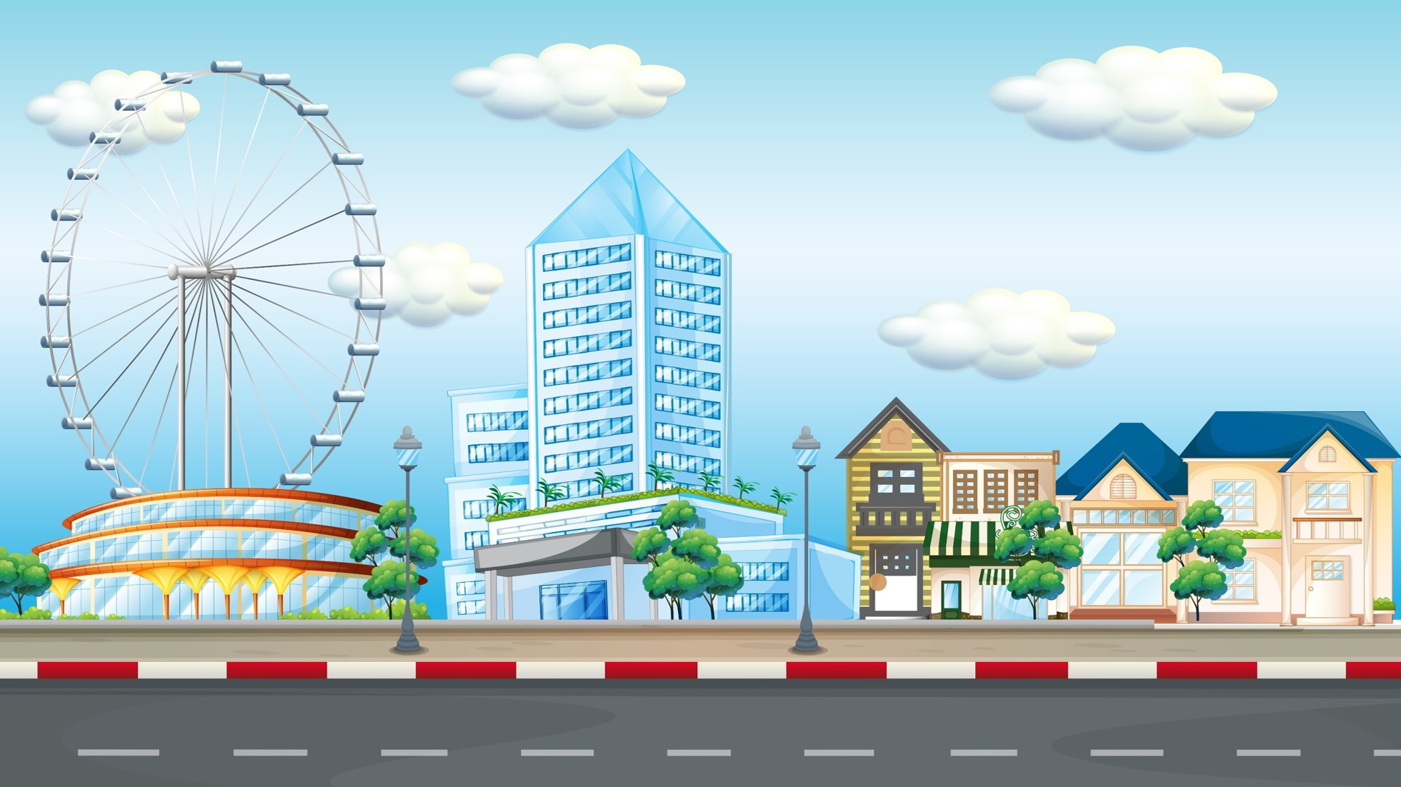


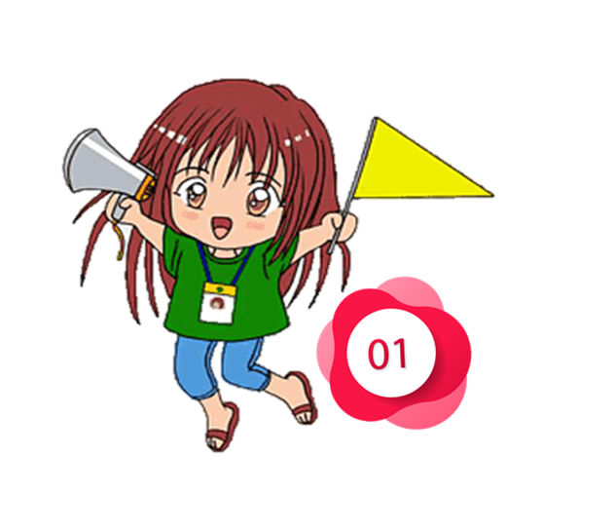
Notes:
Bấm vào nút Start để bắt đầu trò chơi

Slide 16




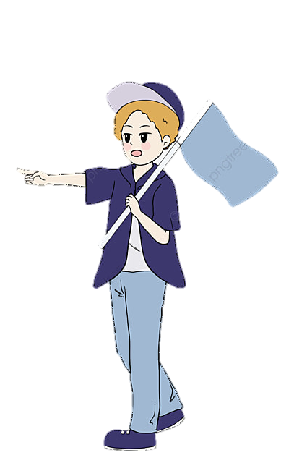


Cột cờ Lũng Cú – Hà Giang
Bật tắt và điều chỉnh tốc độ quay của cánh quạt
Các nút điều khiển

Slide 17


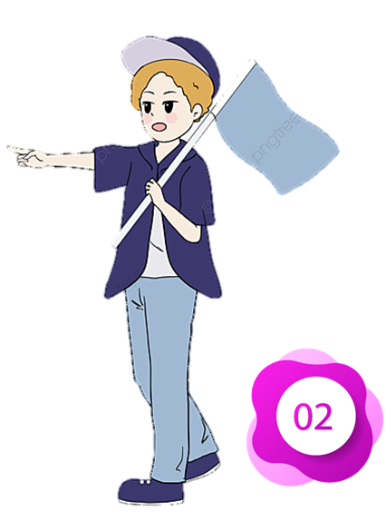


Vịnh Hạ Long – Quảng Ninh
Bảo vệ cánh quạt và an toàn cho người sử dụng
Lồng quạt

Slide 18

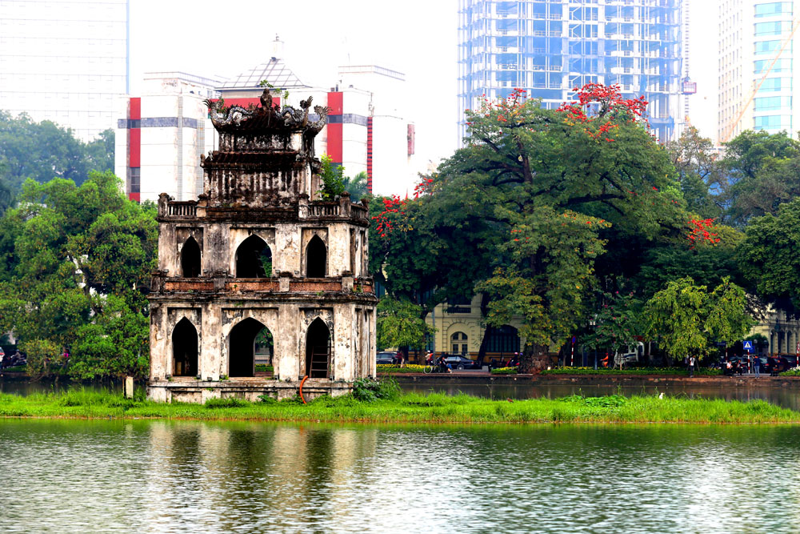


Hồ Gươm – Hà Nội
Chứa động cơ quạt
Hộp động cơ

Slide 19

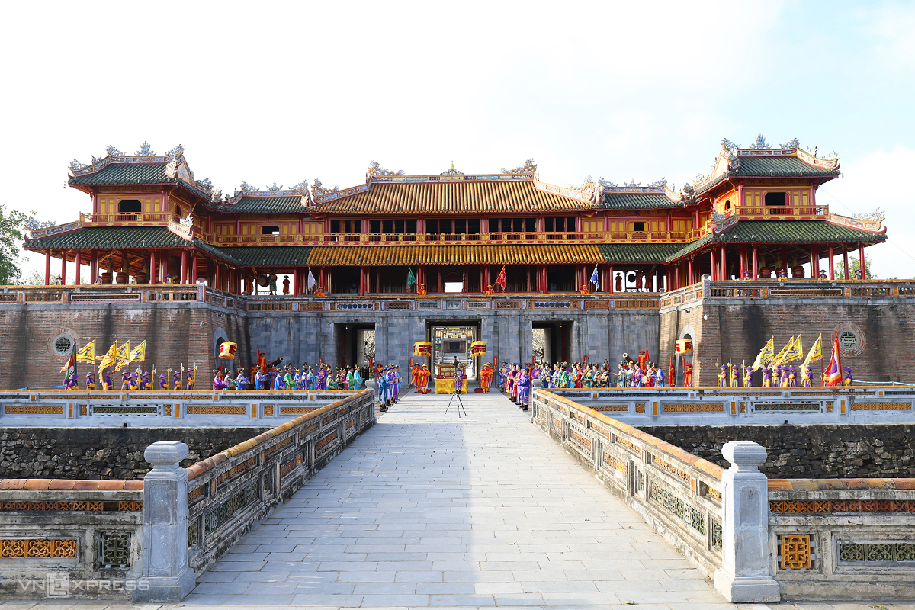
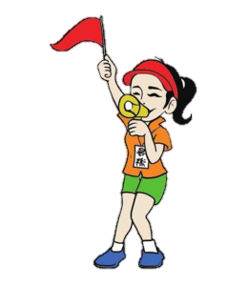


Đại Nội – Huế
Tạo ra gió
Cánh quạt

Slide 20



Cầu Rồng – Đà Nẵng
Nối quạt với nguồn điện
Dây nguồn
06

Slide 21



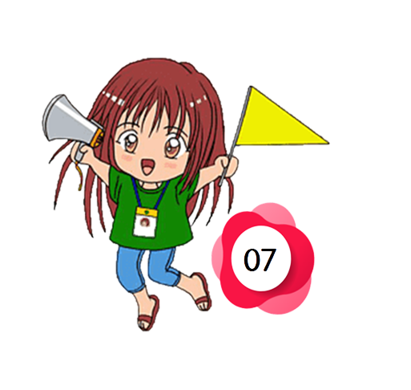
Chợ nổi Cái Răng – Cần Thơ
Giữ cho quạt đứng vững
Đế quạt
06

Slide 22
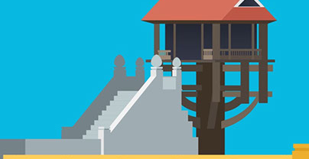


Bãi biển Phú Quốc
Giúp thay đổi hướng gió
Tuốc năng

Slide 23


Chùa Một Cột – Hà Nội
Đỡ động cơ và cánh quạt, có thể điều chỉnh độ cao của quạt
Thân quạt

Slide 24

3. Thực hành quan sát và nêu tên một số bộ phận chính của một chiếc quạt điện.

Slide 25
Em cùng bạn quan sát và gọi tên những bộ phận chính của một chiếc quạt điện
Thảo luận nhóm 4

Slide 27
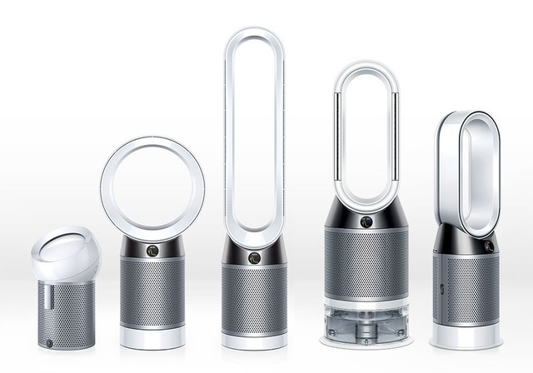
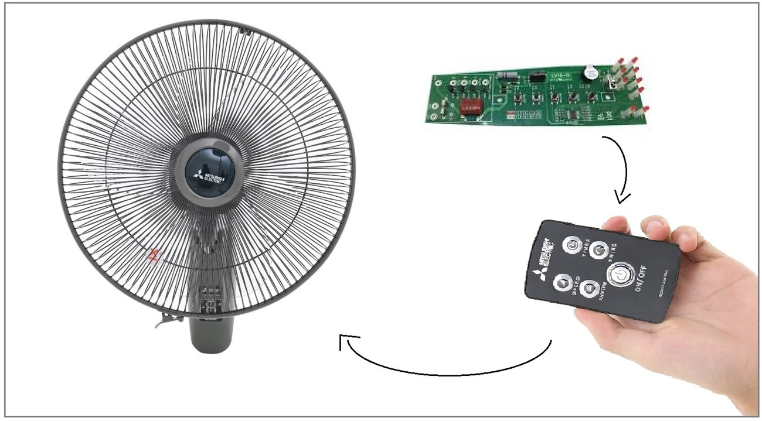
Một số mẫu quạt điện hiện đại
Quạt không cánh
Quạt có điều khiển

Slide 28
Năm 2009, một kĩ sư người Anh tên là James Dyson (Giêm Đai-sơn) đã nghiên cứu và chế tạo ra “quạt không cánh”
Động cơ và cánh quạt được thiết kế rất nhỏ, nằm trong thân quạt. Quạt có kiểu dáng đẹp, dễ vệ sinh và an toàn với trẻ nhỏ.
Quạt không cánh

Slide 29
Các mẫu quạt điện hiện đại còn có thêm bộ phận điều khiển từ xa. Có thể bật, tắt, thay đổi tốc độ và hướng gió từ xa.
Quạt có điều khiển

Slide 30

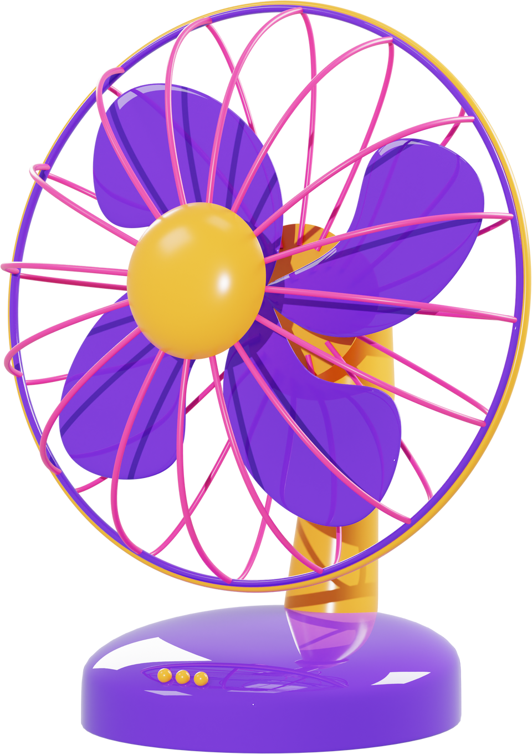
Quạt điện thường có những bộ phận chính như: hộp động cơ, cánh quạt, thân quạt, đế quạt, lồng quạt, bộ phận điều khiển và dây nguồn.

Slide 31


Slide 32

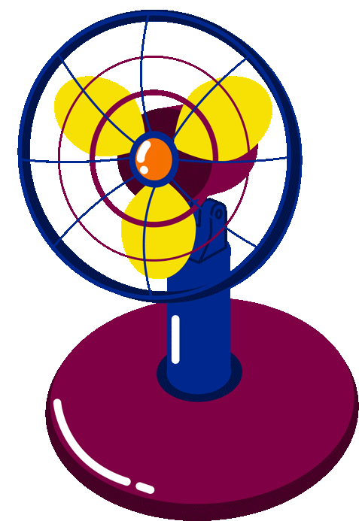
Quay tít ngày đêm chẳng nghỉ ngơi
Xua tan nóng nực giúp cho đời
Không lo mỏi cánh, mòn bi trục
Chỉ muốn bình tâm, rạng nụ cười.
Nâng giấc ngủ sâu khi dưỡng sức
Đắp bồi sinh lực lúc trời oi
Nhắc ai bảo dưỡng, tra dầu mỡ
Đừng để quạt hư bảo quạt tồi.

Slide 33



GV ĐIỀN VÀO ĐÂY
GV ĐIỀN VÀO ĐÂY
GV ĐIỀN VÀO ĐÂY
GV ĐIỀN VÀO ĐÂY

Slide 34
